Slide 1
صادرات انگور
بسم الله الرحمن الرحیم
استاد : دکتر مستولی زاده
دانشجو : ساجده حاجی داودلی

Slide 2
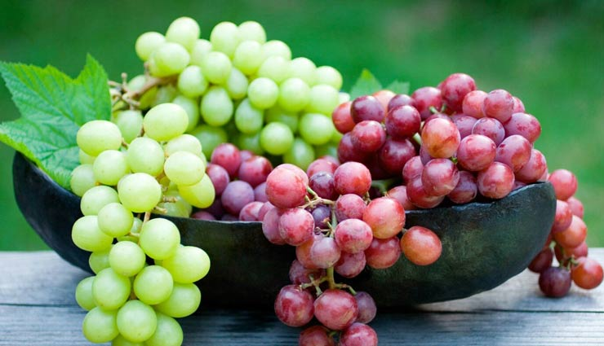

Slide 3
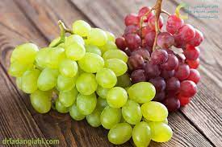
مهم ترین نکات برای صادرات انگور
صادرات انگور به عراق و روسیه
تولید انگور در جهان
تولید انگور در ایران
انواع انگور
بخش آغازین

Slide 4
مهم ترین نکات برای صادرات انگور
صادرات انگور به عراق و روسیه
تولید انگور در جهان
تولید انگور در ایران
انواع انگور
بخش آغازین
اَنگور (نام علمیvinifera)) سرده‌ای از درختان خانوادهٔ انگورسانان است.
در این خانواده حدود ۱۱ جنس و بیش از ۶۰۰ گونه وجود دارد. مهم‌ترین جنس این خانواده جنس انگور است.
میوهٔ انگور به دو نوع دانه‌دار و بی‌دانه تقسیم می‌شود.
هر یک از این دو جور در رنگهای مختلف سرخ و سیاه و زرد و تقریباً سبز دیده می‌شوند.
این میوه در مناطقی که حداکثر دمای آن بیش از ۴۰ درجه سانتیگراد و حداقل آن کمتر از ۱۵ درجه زیر صفر نباشد بهتر رشد می‌کند.
گاهی انگور را کشمش می‌کنند. انگور خشک کرده را کشمش می‌نامند.
از انگور، مویز، کشمش، ژله، مربا، آب انگور، شراب و سرکه می‌سازند. از پوست و دانه آن هم محصولات مختلف تهیه می‌شود.
ملایر شهر جهانی انگور است.
انگور ملایر به عنوان پنجاه و سومین میراث مهم جهانی کشاورزی، در سازمان فائو به ثبت رسیده‌است.
ایران در سال‌های ۲۰۰۹ و ۲۰۱۰ پس از کشورهایی مانند چین، ایتالیا، ایالات متحده، اسپانیا، فرانسه، ترکیه، شیلی، آرژانتین و هند، با سطح زیر کشت بیش از ۲۸۰۰ کیلومتر مربع و دارای تولید سالانه بیش از ۲۲۵۰۰۰۰ تن انگور است.

Slide 5
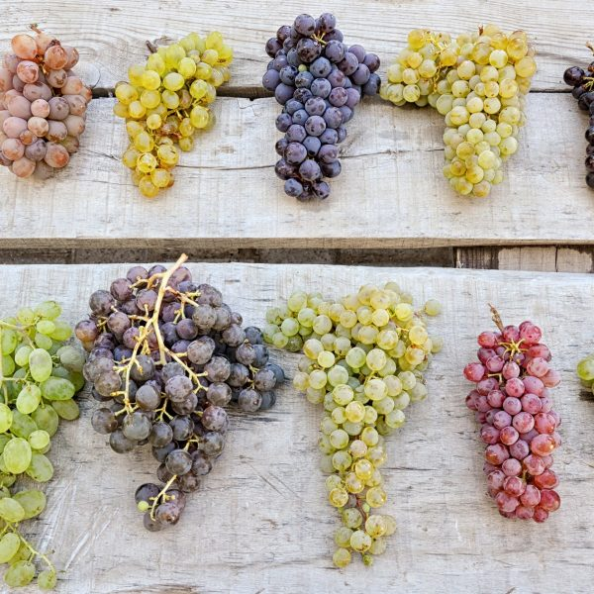
مهم ترین نکات برای صادرات انگور
صادرات انگور به عراق و روسیه
تولید انگور در جهان
تولید انگور در ایران
انواع انگور
بخش آغازین
کاشت درخت مو به دو روش صورت می‌گیرد:
روش اول از طریق قلمه ای که به خزانه رفته و به مدت یک یا دو سال در خزانه نگهداری شده و پس از ریشه دار شدن قلمه در چاله‌های زمین اصلی که از قبل تهیه شده‌اند کاشت می‌شود.
روش دوم کاشت قلمه بدون بردن به خزانه و ریشه دار شدن است. این روش در منطقه سردشت در غرب ایران کاملاً رایج و معمول است و بدین صورت است که در فصل پاییز یا فصل بهار (باید بارندگی در بهار وجود داشته باشد) قلمه‌ها را تهیه نموده و سپس در همان فصل و همان لحظه در چاله‌های که برای کاشت تهیه شده می‌کارند. قلمه مورد نظر دارای دوقسمت است :الف-ابتدای قلم باید قدیمی باشد که ممکن است به حدود پنج سانتی‌متر برسد، ب-بقیه قلمه باید مربوط به رشد درخت در سال جاری باشد و اندازه آن از نیم متر تا یک متر متغیر است.
چند نمونه از انگورهای پر کشت جهان

Slide 6
مهم ترین نکات برای صادرات انگور
صادرات انگور به عراق و روسیه
تولید انگور در جهان
تولید انگور در ایران
انواع انگور
بخش آغازین
نام | خصوصیات
انگور رویال پاییزی | این انگور بدون دانه بوده و در طول فصل پاییز تولید می‌شود.
انگور قرمز تیره | این نوع انگور برای تهیه شامپاین مورد استفاده قرار نمی‌گیرد، اما از اندازه‌های کوچک که دارای طعم شیرین است به عنوان میوه استفاده می‌شود.
انگور سیاه مونوکا | انگور سیاه مونوکا برای تهیه کشمش استفاده شده و نوعی انگور قرمز است. پوسته آن نازک است، اما به این معنی نیست که برای حمل و نقل مناسب نیست.
انگور برونکس | انگور برونکس ترکیبی از بافتها و طعمهای مناسب از گونه‌های مختلف انگور است که دارای رنگ ترکیبی سبز، قرمز است.
انگور کاردینال | انگورهای کاردینال بسیار «قرمز» و شیرین هستند. این انگورها از تلاقی بین فلیم قرمز و انگور ریبیر حاصل شده‌است
انگور کونکورد | انگور کونکورد اغلب در آبمیوه و ژله استفاده می‌شود. به رنگ بنفش تیره و تقریباً سیاه بوده و لکه‌های رنگی روی آنها وجود دارد. انگور کونکورد به رنگ آبی تیره – سیاه، بزرگ و بسیار شیرین است.
انگور موسکات | انگور موسکات از رنگ سبز تا رنگ بنفش تیره است. این انگور اغلب به عنوان انگور شراب مورد توجه قرار می‌گیرد و طعم آن بسیار خوشمزه است.
انگور شعله سرخ | انگور شعله سرخ فاقد دانه بوده و در شیرینی آن تعادل خاصی وجود دارد.
انگور ریبیر | انگور ریبیر بزرگ بوده و به رنگ آبی، سیاه با پوست تلخ است. این انگور شیرین بوده و بسیار وسوسه انگیز است.
انگور ریسلینگ | این انگور براق بوده و برای تهیه شراب روشن یا درخشان استفاده می‌شود.
انگور بیدانه تامپسون | انگور بیدانه تامپسون حدود نصف سطح زیر کشت انگور ایالات متحده را تشکیل می‌دهد و به عنوان «انگور سبز» شناخته می‌شود. آنها شکننده و شیرین هستند.

Slide 7
مهم ترین نکات برای صادرات انگور
صادرات انگور به عراق و روسیه
تولید انگور در جهان
تولید انگور در ایران
انواع انگور
بخش آغازین
کشور ایران دهمین تولیدکننده انگور دنیاست که حدود ۳٫۳ درصد از کل تولید انگور دنیا را به خود اختصاص داده‌ است.
از مهمترین شهرهایی که دارای بهترین و با کیفیت‌ترین باغات انگور در ایران هستند می‌توان به شهرهای ملایر«استان همدان» ارومیه در استان آذربایجان غربی، قوچان و کاشمر در استان خراسان رضوی، تاکستان و اسفرورین در استان قزوین، خشکرود در استان مرکزی، مراغه و ملکان در استان آذربایجان شرقی، ابهر در استان زنجان و همچنین حسن‌آباد یاسوکند در استان کردستان اشاره کرد
ایران تا شعاع ۴ هزار کیلومتری قابلیت پوشش و صادرات در ۴۰ الی ۵۰ کشور را دارد.
از گمرک های مهم برای صادرات انگور : گمرک شلمچه ، پیرانشهر، سنندج ، زاهدان و بازارچه مرزی ریمدان ، به کشورهای عراق و پاکستان می باشند.
صادرات انگور به عراق، روسیه و کشورهای حوزه خلیج فارس درآمد خوبی برای ایران رقم می‌زند. سودآوری از صادرات انواع انگور قابل توجه است،

Slide 8
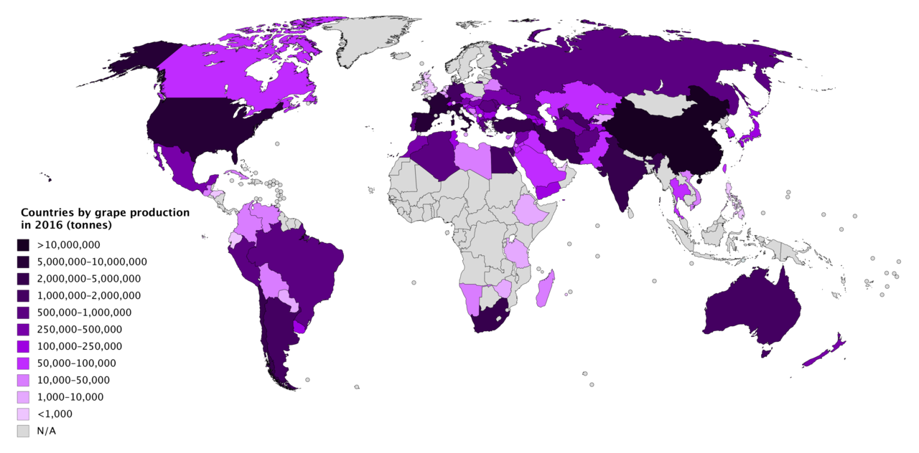
مهم ترین نکات برای صادرات انگور
صادرات انگور به عراق و روسیه
تولید انگور در جهان
تولید انگور در ایران
انواع انگور
بخش آغازین
ده کشور برتر تولیدکننده انگور - سال ۲۰۱۸
کشور | میزان تولید (تن)
چین | ۱۳٬۳۹۷٬۰۰۰
ایتالیا | ۸٬۵۱۳٬۰۰۰
ایالات متحده آمریکا | ۶٬۸۹۰٬۰۰۰
اسپانیا | ۶٬۶۷۳٬۰۰۰
فرانسه | ۶٬۱۹۸٬۰۰۰
ترکیه | ۳٬۹۳۳٬۰۰۰
هند | ۲٬۹۲۰٬۰۰۰
آرژانتین | ۲٬۵۷۳٬۰۰۰
شیلی | ۲٬۵۰۰٬۰۰۰
ایران | ۲٬۰۳۲٬۰۰۰
در کل دنیا | ۷۹٬۰۰۰٬۰۰۰
No symbol = official figure, P = official figure, F = FAOSTAT ۲۰۰۷، * = Unofficial/Semi-official/mirror data, C = Calculated figure A = Aggregate (may include official, semi-official or estimates); Source: Food And Agricultural Organization of United Nations: Economic And Social Department: The Statistical Division
در حال حاضر، مهمترین کشورهایی که از نظر صادرات انگور با ایران در رقابت هستند شامل کشورهای چین، استرالیا، آرژانتین، فرانسه، ایتالیا و ترکیه می باشند
مهمترین کشورهای تولیدکننده انگور در اروپا فرانسه، ایتالیا و آلمان هستند.
این کشورها مو را بیشتر برای تهیه شراب پرورش می‌دهند. بیشتر کشمش و شراب قاره آمریکا از تاکستان‌های ایالت کالیفرنیا در ایالات متحده آمریکا فراهم می‌آید
میزان تولید انگور در کشورهای مختلف

Slide 9
مهم ترین نکات برای صادرات انگور
صادرات انگور به عراق و روسیه
تولید انگور در جهان
تولید انگور در ایران
انواع انگور
بخش آغازین
صادرات انگور به عراق
چیزی نزدیک به حدود ۳۱۰ هزار هکتار از زمین های مرغوب در سراسر کشور به پرورش انواع انگور اختصاص دارد. بهترین انگور در استان های قزوین، آذربایجان، خراسان و غیره پرورش داده می شود. صادرات انگور به عراق از مرزهای غربی ایران انجام می‌گیرد. بازارهای کشور عراق به طور کلی برای مبادله میوه و سبزیجات بسیار مناسب هستند
مرغوبترین انگورها با بهترین قیمت به تجار عراقی فروخته می شود. اگر تغییرات آب و هوایی در تاکستان انگور شدید نباشد و میوه ها آسیب نبینند، حتی می‌توان این انگورها را با قیمت قابل توجه به بازارهای خارجی ارائه داد.
صادرات انگور به عراق، شرایط خاص و ویژه را طلب می‌کند. برای فروش کالای ایرانی به تجار و بازرگانان عراقی، کسب اعتماد و جلب اطمینان آنها بسیار اهمیت دارد. علاوه بر اینکه شرکت های صادر کننده باید به اصول صحیح مذاکره آشنا باشند، همچنین با قیمت گذاری صحیح و ارائه محصولات مرغوب، نظر بازارهای کشور عراق را برای انگور ایران جلب خواهند کرد.
با به کارگیری یک روش بازاریابی صحیح و ارتباط نزدیک با تجار عراقی در پایانه های مرزی به راحتی می توان فرآیند صادرات انگور به عراق را توسعه داد. در حال حاضر کشور عراق ارتباط مثبتی از نظر تجارت با ایران دارد. همین، بهترین فرصت برای موفقیت به شمار می رود.

Slide 10
مهم ترین نکات برای صادرات انگور
صادرات انگور به عراق و روسیه
تولید انگور در جهان
تولید انگور در ایران
انواع انگور
بخش آغازین
صادرات انگور به روسیه
یکی از مبادلات چالش برانگیز برای ارسال انواع میوه، صادرات انگور به روسیه است. بازرگانان و تجار روسی برای خرید میوه و سبزیجات تازه از ایران یا سایر کشورها بسیار حساس و سخت گیر هستند. تمام میوه ها و سبزیجاتی که به روسیه صادر می‌شوند باید از بهترین کیفیت برخوردار باشند.
برای صادرات انگور به روسیه، قیمت گذاری صحیح و انجام تمام مراحل قانونی و اداری ضرورت دارد. توجه به قوانین گمرکی در روسیه برای ترخیص کالا و بازرسی محموله هم جزو همین قوانین محسوب می‌شود.
کشور روسیه یک سرزمین سردسیر است بنابراین بازارهای این منطقه، بهترین مکان برای فروش میوه و سبزی از جمله انگور ایران هستند. محصولات کشاورزی ایران، به خصوص محصولات باغی و زراعی در روسیه متقاضیان زیادی دارد.
اگر می‌خواهید صادرات انگور به روسیه را دنبال کنید باید بدانید که کشور روسیه در مورد استانداردهای ایران سخت گیری خاصی دارد. شاید تصور کنید بهترین انگور را بسته بندی کرده اید اما از نظر قوانین کشور روسیه، این محصول ارزش ارسال ندارد!
قبل از این که صادرات را به روسیه انجام دهید باید بر سر تمام قوانین و استانداردها با خریدار به توافق برسید. یک ارتباط مثبت و پایدار بین شرکت صادر کننده و مشتری روسی، تمام مشکلات و چالش ها را برطرف می کند.

Slide 11
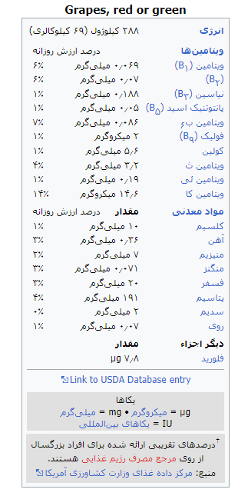
مهم ترین نکات برای صادرات انگور
صادرات انگور به عراق و روسیه
تولید انگور در جهان
تولید انگور در ایران
انواع انگور
بخش آغازین
صادرات انگور همانند صادرات سایر میوه ها و سبزیجات و کالاهای خوراکی، چالش ها و مشکلات خاص خود را دارد. انتخاب بهترین انگور صادراتی که هم شکل ظاهری عالی داشته باشد و هم از نظر مواد مغذی با کیفیت باشد کار دشواری است و به تجربه نیاز دارد.
بسیاری از مشتریان خارجی برای خرید انگور ، حساسیت های زیادی را به خرج می دهند. درصدی از آن ها هم ترجیح می دهند انگوری را خریداری کنند که با روش کشت ارگانیک پرورش داده شده است. سلیقه مشتریان خارجی، متفاوت است.
بهترین انگور صادراتی، انگور بی دانه با رنگ شفاف و درخشان است. انگور ملایر از استان همدان حجم زیادی از بازارهای صادراتی را به خود اختصاص داده است. در کنار این انگور، انگور سیاه و انگور سبز بی دانه هم برای صادرات مناسب هستند.
کنترل کردن استانداردهای بهداشتی برای پرورش انگور اهمیت دارد. استفاده حداقل از آفت کش های شیمیایی منجر می شود محصولات سالم تر باشند. دریافت مجوزهای صادراتی برای انگور الزامی است.

Slide 12
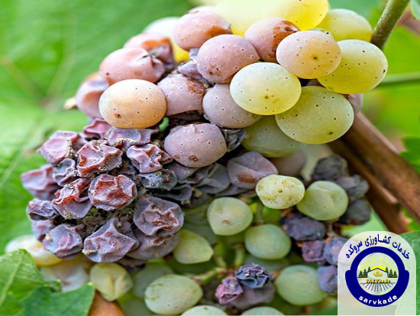
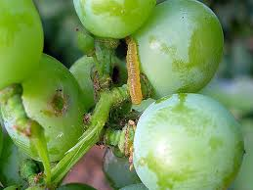
مهم ترین نکات برای صادرات انگور
صادرات انگور به عراق و روسیه
تولید انگور در جهان
تولید انگور در ایران
انواع انگور
بخش آغازین
یکی از مهمترین مشکلاتی که در صادرات انگور وجود دارد پدیده های طبیعی غیر قابل کنترل در تاکستان انگور است. به طور مثال، بارندگی شدید، یخبندان شدید، هجوم آفت های گیاهی که از کنترل باغدار خارج است می‌تواند تمام محصول یک باغ را از بین ببرد. همچنین خشکسالی باعث می‌شود انگورهای مرغوب رشد نکنند. این در حالی است که محصول یک سال برای صادرات کاهش پیدا می کند که در نتیجه یک ضرر بزرگ خواهد بود.

Slide 13
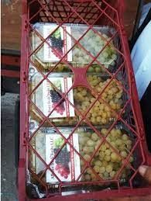
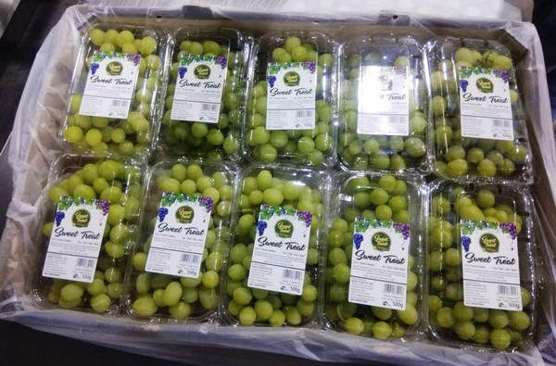
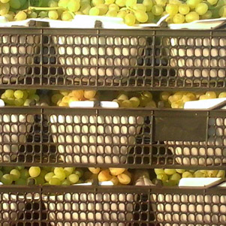
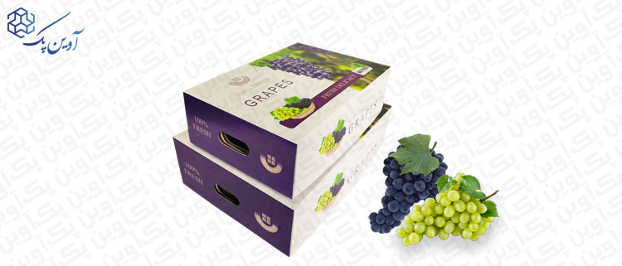
مهم ترین نکات برای صادرات انگور
صادرات انگور به عراق و روسیه
تولید انگور در جهان
تولید انگور در ایران
انواع انگور
بخش آغازین
بسته بندی انگور صادراتی از اهمیت فوق‌العاده‌ای برخوردار است. همانند بسته بندی سایر کالاهای صادراتی، بسته بندی انگور هم باید به گونه‌ای باشد که کوچکترین آسیب به انگورها وارد نشوند. بهترین بسته بندی، سبدهای پلاستیکی هستند که به صورت مشبک ساخته شده و انگورها را از آسیب یا ضربه محافظت می کنند. طراحی بسته بندی و استاندارد آن می تواند موفقیت در صادرات انگور را موجب شود.
انگور ارومیه در بسته بندی باکیفیت

Slide 14
مهم ترین نکات برای صادرات انگور
صادرات انگور به عراق و روسیه
تولید انگور در جهان
تولید انگور در ایران
انواع انگور
بخش آغازین
چرا ایران در صادرات انگور ضعیف است؟
از دلایل مهمی که ایران نتوانسته صادرات خوبی برای انگور داشته باشد:
کاشت و بهره وری سنتی و غیرعلمی در باغ های انگور
برخی آفت ها که باعث بی کیفیت شدن انگور می شوند
کمبود آب که باعث گرمازدگی انگور میشود و به کیفیت انگور خسارات زیادی وارد می کند.
از تمامی این موارد هم بگذریم یکی از بزرگترین موانع که باعث می شود ما نتوانیم سهممان را در بازار جهانی داشته باشیم ، نداشتن یک استراتژی خیلی قوی برای بازاریابی و فروش در بازارهای خارجی است. در واقع همان مشکل اساسی که قبلا هم به آن اشاره کردیم، نداشتن تاجر های قوی که بتوانند این بازار را در خارج از کشور شکل دهند و صادرات قوی داشته باشند.

Slide 15
منابع
https://fa.wikipedia.org/wiki/%D8%A7%D9%86%DA%AF%D9%88%D8%B1
https://blog.buskool.com/%D8%B5%D8%A7%D8%AF%D8%B1%D8%A7%D8%AA-%D8%A7%D9%86%DA%AF%D9%88%D8%B1/
https://aradbranding.com/fa/grape-export-potential

